Slide 1
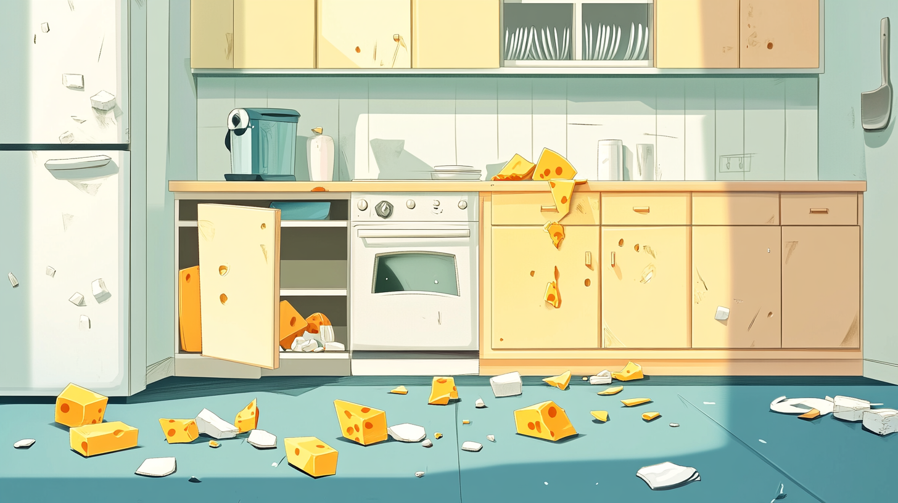



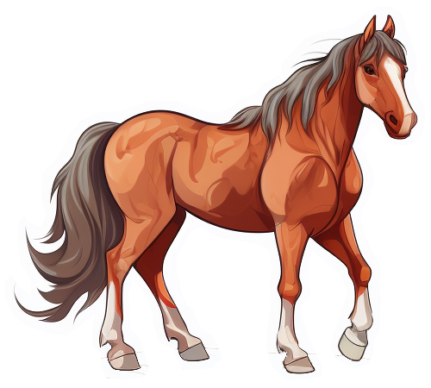
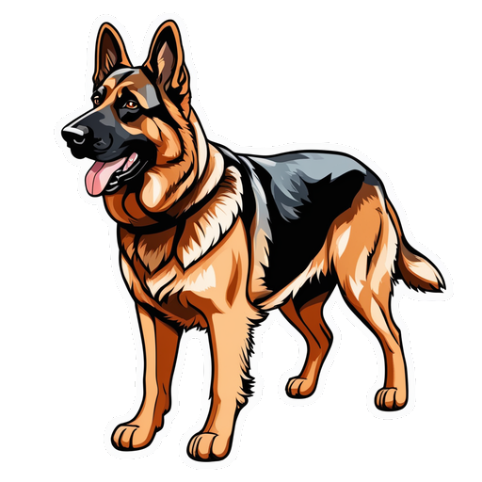

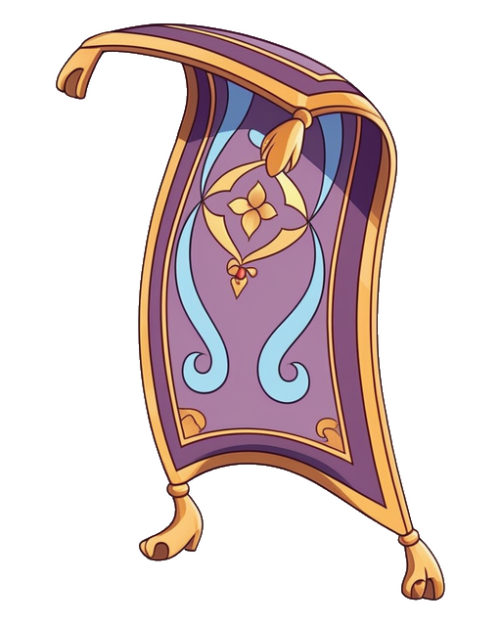


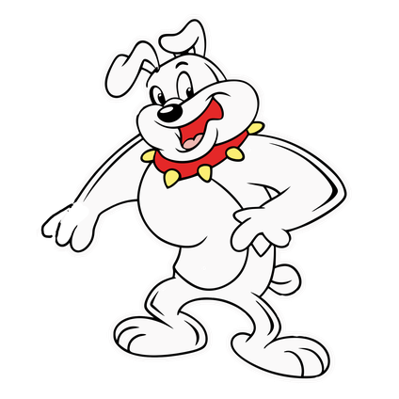
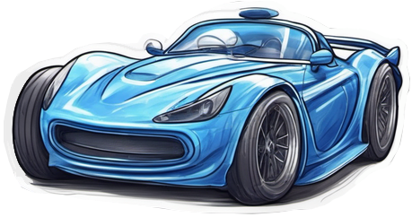
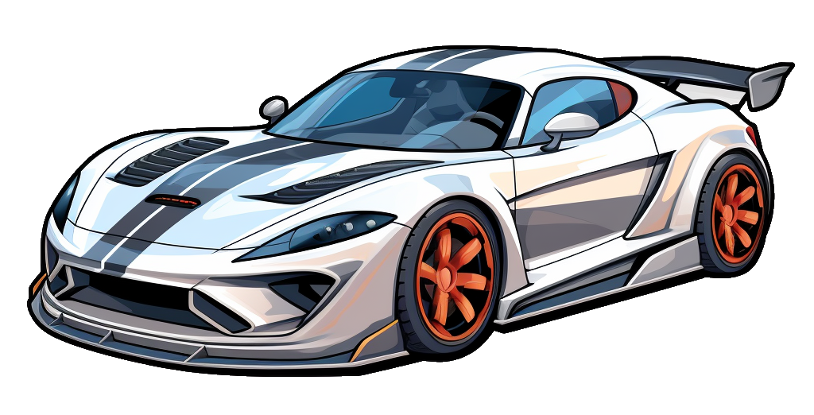


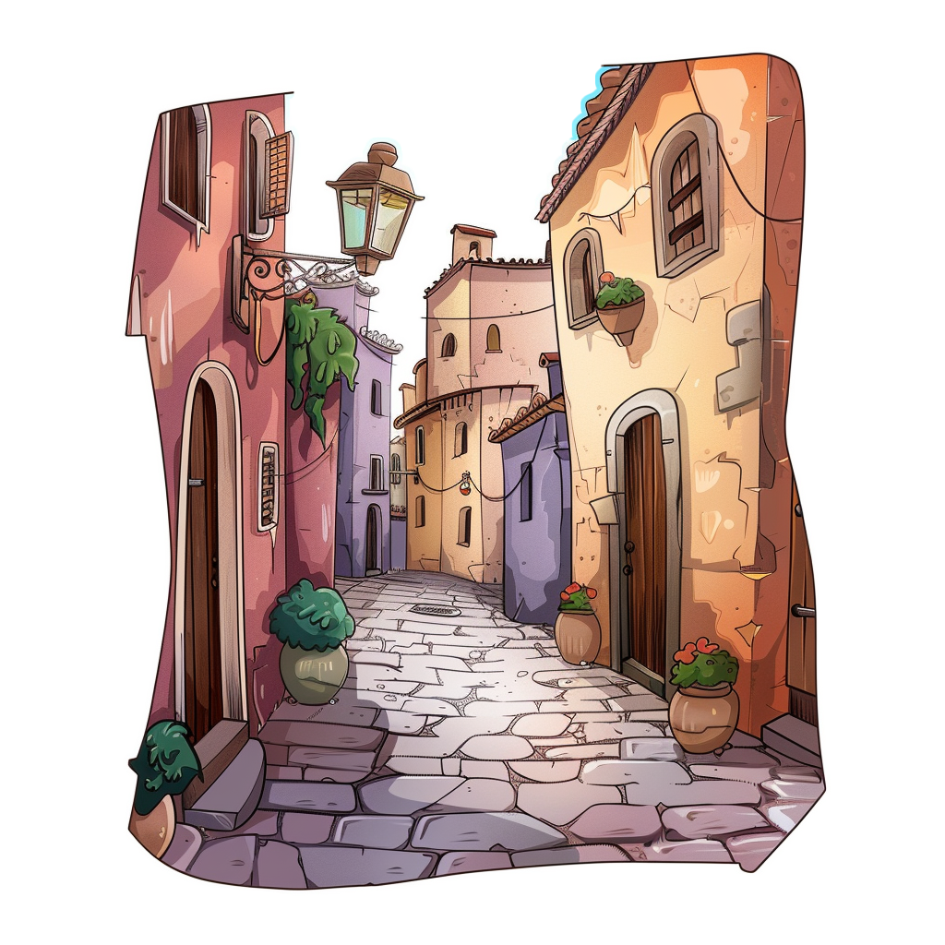




КОНЬ
НЕКРАСИВЫЙ
КРАСИВЫЙ
ЛОШАДЬ
КОНЬ
СОБАКА
ПРЕКРАСНЫЙ
ШТОРЫ
КОВЕР
ЗАНАВЕСКИ
АВТОМОБИЛЬ
САМОКАТ
МАШИНА
ЗДАНИЕ
ДОМ
НАПОЛНЕННЫЙ
УЛИЦА
ПОЛНЫЙ
ПУСТОЙ

